Slide 1
中文智能问答系统——小清
陈震 曹彬 董文语 郭煜 郑文勋
——信息技术研究院

Slide 2
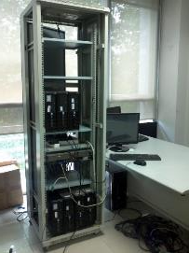
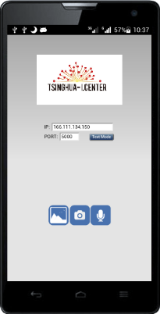
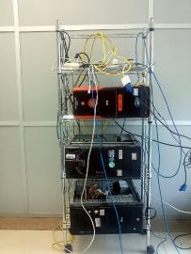
小清
针对校内网站内容
可使用文本、语音、图片
Server
分布式集群（Hadoop）
APP
Cordova框架
javascript

